Slide 1
Veritabanı Tasarımı
Kaynak: Database Management Systems
Raghu Ramakrishman and Johannes Gehrke

Slide 2
Giriş
Bir veritabanı tasarlamanın adımları nelerdir?
ER modeli neden ilk tasarımı oluşturmak için kullanılır?
ER modelindeki temel kavramlar nelerdir?
ER modelini etkili bir şekilde kullanmak için yönergeler nelerdir?
Veritabanı tasarımı, büyük işletmelerdeki karmaşık yazılımlar için genel tasarım çerçevesine nasıl uyar?
UML nedir ve ER modeliyle nasıl ilişkilidir?

Slide 3
Giriş
Varlık ilişkisi (ER) veri modeli, gerçek dünyadaki bir işletmede yer alan verileri nesneler ve bunların ilişkileri açısından tanımlamamızı sağlar ve yaygın olarak ilk veritabanı tasarımını geliştirmek için kullanılır. Kullanıcıların ne istediklerine dair gayri resmi bir açıklamadan, veritabanlarını bir DBMS'de uygulanabilen daha ayrıntılı, kesin bir açıklamaya taşımamızı sağlayan yararlı kavramlar sunar.
ER diyagramlarının birçok varyasyonunun kullanımda olduğunu ve yaygın olarak kabul görmüş standartların geçerli olmadığını belirtiyoruz. Bu bölümdeki sunum, ER modelleri ailesinin temsilcisidir ve en popüler özelliklerden bir seçki içerir.

Slide 4
Veritabanı Tasarımı ve ER Şemaları
Varlık ilişkisi (ER) veri modeli, gerçek dünyadaki bir işletmede yer alan verileri nesneler ve bunların ilişkileri açısından tanımlamamızı sağlar ve yaygın olarak ilk veritabanı tasarımını geliştirmek için kullanılır. Kullanıcıların ne istediklerine dair gayri resmi bir açıklamadan, veritabanlarını bir DBMS'de uygulanabilen daha ayrıntılı, kesin bir açıklamaya taşımamızı sağlayan yararlı kavramlar sunar.
ER diyagramlarının birçok varyasyonunun kullanımda olduğunu ve yaygın olarak kabul görmüş standartların geçerli olmadığını belirtiyoruz. Bu bölümdeki sunum, ER modelleri ailesinin temsilcisidir ve en popüler özelliklerden bir seçki içerir.

Slide 5
Veritabanı Tasarımı ve ER Şemaları
Veritabanı tasarımına ilişkin tartışmamıza, bunun genellikle daha büyük bir yazılım sistemi tasarımının merkezi bir parçası olmasına rağmen, yalnızca bir parçası olduğunu gözlemleyerek başlıyoruz. Ancak, birincil odak noktamız veritabanının tasarımıdır ve yazılım tasarımının diğer yönlerini ayrıntılı olarak tartışmayacağız.

Slide 6
Veritabanı Tasarımı ve ER Şemaları
Veritabanı tasarım süreci altı adıma ayrılabilir. ER modeli ilk üç adımla en alakalı olanıdır.
Gereksinim Analizi: Bir veritabanı uygulaması tasarlamanın ilk adımı, veritabanında hangi verilerin depolanacağını, üzerine hangi uygulamaların kurulması gerektiğini ve hangi işlemlerin en sık ve performans gereksinimlerine tabi olduğunu anlamaktır. Başka bir deyişle, kullanıcıların veritabanından ne istediğini bulmalıyız. Bu genellikle kullanıcı gruplarıyla tartışmaları, mevcut işletim ortamının incelenmesini ve nasıl değişmesinin beklendiğini, veritabanı tarafından değiştirilmesi veya tamamlanması beklenen mevcut uygulamalarla ilgili mevcut belgelerin analizini vb. içeren gayri resmi bir süreçtir. Bu adımda toplanan bilgileri düzenlemek ve sunmak için çeşitli metodolojiler önerilmiştir ve bu süreci desteklemek için bazı otomatik araçlar geliştirilmiştir.

Slide 7
Veritabanı Tasarımı ve ER Şemaları
Kavramsal Veritabanı Tasarımı: Gereksinim analizi adımında toplanan bilgiler, veritabanında saklanacak verilerin üst düzey bir tanımını ve bu veriler üzerinde geçerli olduğu bilinen kısıtlamaları geliştirmek için kullanılır. Bu adım genellikle ER modeli kullanılarak gerçekleştirilir. ER modeli, veritabanı tasarımında kullanılan birkaç üst düzey veya semantik veri modelinden biridir. Amaç, kullanıcıların ve geliştiricilerin verileri (ve verilerde temsil edilecek kişileri ve süreçleri) nasıl düşündüklerine yakın bir şekilde eşleşen verilerin basit bir tanımını oluşturmaktır. Bu, tasarım sürecine dahil olan tüm kişiler arasında, teknik geçmişi olmayanlar bile, tartışmayı kolaylaştırır. Aynı zamanda, ilk tasarım, ticari bir veritabanı sistemi tarafından desteklenen bir veri modeline (pratikte ilişkisel model anlamına gelir) doğrudan bir çeviriyi mümkün kılacak kadar kesin olmalıdır.
Mantıksal Veritabanı Tasarımı: Veri tabanı tasarımımızı uygulamak için bir DBMS seçmeli ve kavramsal veritabanı tasarımını seçilen DBMS'nin veri modelinde bir veritabanı şemasına dönüştürmeliyiz. Sadece ilişkisel DBMS'leri ele alacağız ve bu nedenle mantıksal tasarım adımındaki görev bir ER şemasını ilişkisel veritabanı şemasına dönüştürmektir.

Slide 8
Veritabanı Tasarımı ve ER Şemaları
ER diyagramı, gereksinim analizi sırasında toplanan bilgilerin öznel bir değerlendirmesiyle oluşturulan verilerin yalnızca yaklaşık bir açıklamasıdır. Daha dikkatli bir analiz, 3. Adımın sonunda elde edilen mantıksal şemayı genellikle iyileştirebilir. İyi bir mantıksal şemaya sahip olduğumuzda, performans kriterlerini göz önünde bulundurmalı ve fiziksel şemayı tasarlamalıyız. Son olarak, güvenlik sorunlarını ele almalı ve kullanıcıların ihtiyaç duydukları verilere erişebilmelerini, ancak onlardan gizlemek istediğimiz verilere erişememelerini sağlamalıyız. Veritabanı tasarımının kalan üç adımı aşağıda kısaca açıklanmıştır:
Şema İyileştirme: Veritabanı tasarımının dördüncü adımı, ilişkisel veritabanı şemamızdaki ilişki koleksiyonunu analiz ederek olası sorunları belirlemek ve iyileştirmektir. Esasen öznel olan gereksinim analizi ve kavramsal tasarım adımlarının aksine, şema iyileştirmesi zarif ve güçlü bir teori tarafından yönlendirilebilir. 19. Bölümde, ilişkileri normalleştirme teorisini (bazı istenen özellikleri sağlamak için yeniden yapılandırma) ele alıyoruz.

Slide 9
Veritabanı Tasarımı ve ER Şemaları
Fiziksel Veritabanı Tasarımı: Bu adımda, veritabanımızın desteklemesi gereken tipik beklenen iş yüklerini ele alıyoruz ve istenen performans kriterlerini karşıladığından emin olmak için veritabanı tasarımını daha da iyileştiriyoruz. Bu adım, bazı tablolarda dizinler oluşturmayı ve bazı tabloları kümelemeyi içerebilir veya daha önceki tasarım adımlarından elde edilen veritabanı şemasının bölümlerinin önemli ölçüde yeniden tasarlanmasını içerebilir.
Uygulama ve Güvenlik Tasarımı: Bir DBMS içeren herhangi bir yazılım projesi, veritabanının kendisinin ötesine geçen uygulama yönlerini dikkate almalıdır. UML (Bölüm 2.7) gibi tasarım metodolojileri, yazılım tasarımı ve geliştirme döngüsünün tamamını ele almaya çalışır. Kısaca, uygulamada yer alan varlıkları (örneğin, kullanıcılar, kullanıcı grupları, departmanlar) ve süreçleri tanımlamalıyız. Her bir varlığın, o görev için tam bir iş akışının parçası olarak, bazı uygulama görevlerinde yansıtılan her süreçteki rolünü tanımlamalıyız. Her bir rol için, veritabanının erişilebilir olması gereken kısımlarını ve erişilemez olması gereken kısımlarını tanımlamalı ve bu erişim kurallarının uygulanmasını sağlamak için adımlar atmalıyız.

Slide 10
Varlıklar, Özellikler ve Varlık Kümeleri
Bir varlık, gerçek dünyada diğer nesnelerden ayırt edilebilen bir nesnedir. Örnekler arasında şunlar bulunur: Yeşil Dragonzord oyuncağı, oyuncak departmanı, oyuncak departmanının müdürü, oyuncak departmanının müdürünün ev adresi. Benzer varlıkların bir koleksiyonunu tanımlamak genellikle yararlıdır. Böyle bir koleksiyona varlık kümesi denir. Varlık kümelerinin ayrık olması gerekmediğini unutmayın; oyuncak departmanı çalışanları koleksiyonu ve cihaz departmanı çalışanları koleksiyonu, her iki departmanda da çalışan John Doe'yu içerebilir. Ayrıca, hem oyuncak hem de cihaz departmanı çalışan kümelerini içeren Çalışanlar adlı bir varlık kümesi tanımlayabiliriz.
Bir varlık, bir dizi öznitelik kullanılarak tanımlanır. Belirli bir varlık kümesindeki tüm varlıklar aynı özniteliklere sahiptir; benzer derken kastettiğimiz budur. Öznitelik seçimimiz, varlıklar hakkında bilgileri temsil etmek istediğimiz ayrıntı düzeyini yansıtır. Örneğin, Çalışanlar varlık kümesi, öznitelik olarak ad, sosyal güvenlik numarası (ssn) ve otopark kullanabilir. Bu durumda her çalışan için adı, sosyal güvenlik numarasını ve otopark numarasını depolayacağız. Ancak, diyelim ki bir çalışanın adresini (veya cinsiyetini veya yaşını) saklamayacağız.

Slide 11
Varlıklar, Özellikler ve Varlık Kümeleri
Bir varlık kümesiyle ilişkili her öznitelik için, olası değerlerin bir etki alanını tanımlamalıyız. Örneğin, Employees öznitelik adıyla ilişkili etki alanı, 20 karakterlik dizeler kümesi olabilir. Başka bir örnek olarak, şirket çalışanları 1 ila 10 arasında bir ölçekte derecelendiriyorsa ve derecelendirmeleri mting adlı bir alanda saklıyorsa, ilişkili etki alanı 1 ila 10 arasındaki tam sayılardan oluşur. Ayrıca, her varlık kümesi için bir anahtar seçeriz. Anahtar, değerleri kümedeki bir varlığı benzersiz şekilde tanımlayan asgari bir öznitelik kümesidir. Birden fazla aday anahtar olabilir; öyleyse, bunlardan birini birincil anahtar olarak belirleriz. Şimdilik, her varlık kümesinin varlık kümesindeki bir varlığı benzersiz şekilde tanımlayan en az bir öznitelik kümesi içerdiğini varsayıyoruz; yani, öznitelik kümesi bir anahtar içerir.

Slide 12
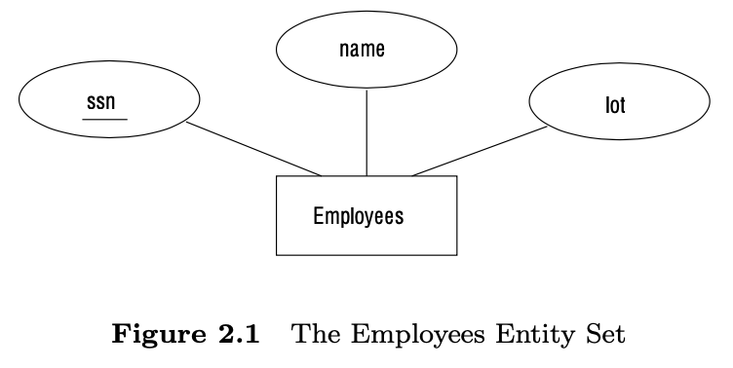
Varlıklar, Özellikler ve Varlık Kümeleri
ssn, name ve lot özniteliklerine sahip Employees varlık kümesi Şekil 2.1'de gösterilmiştir. Bir varlık kümesi bir dikdörtgenle, bir öznitelik ise bir ovalle gösterilir. Birincil anahtardaki her öznitelik altı çizilidir. Alan bilgisi öznitelik adıyla birlikte listelenebilir, ancak rakamları kompakt tutmak için bunu atlıyoruz. Anahtar ssn'dir.

Slide 13
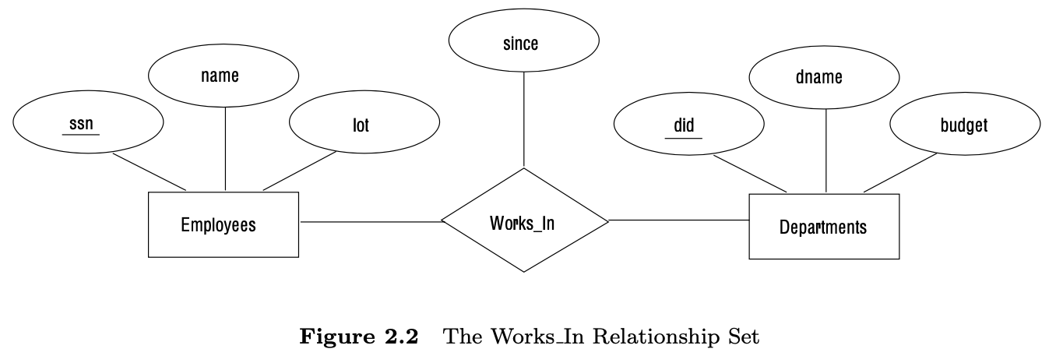

İlişkiler ve İlişki Kümeleri
Bir ilişki, iki veya daha fazla varlık arasındaki bir ilişkidir. Örneğin, Attishoo'nun eczane bölümünde çalıştığı ilişkiye sahip olabiliriz. Varlıklarda olduğu gibi, benzer ilişkilerden oluşan bir kümeyi bir ilişki kümesinde toplamak isteyebiliriz. Bir ilişki kümesi, n tane tuple kümesi olarak düşünülebilir:
$\{(e_{1},…,e_{n})|e_{1}∈E_{1},…,e_{n}∈E_{n}\}$
Her n-tuple, $e_{n}$'den $e_{1}$'e kadar n tane varlığı içeren bir ilişkiyi belirtir; burada varlık $e_{i}$, $E_{i}$ varlık kümesindedir.

Slide 14
İlişkiler ve İlişki Kümeleri
Şekil 2.2'de, her ilişkinin bir çalışanın çalıştığı bir departmanı belirttiği Works_In ilişki kümesini gösteriyoruz. Birkaç ilişki kümesinin aynı varlık kümelerini içerebileceğini unutmayın. Örneğin, Çalışanlar ve Departmanları içeren bir Manages ilişki kümesine de sahip olabiliriz.

Slide 15
İlişkiler ve İlişki Kümeleri
Bir ilişki tanımlayıcı niteliklere de sahip olabilir. Tanımlayıcı nitelikler, katılımcı varlıklardan herhangi biri hakkında bilgi yerine, ilişki hakkında bilgi kaydetmek için kullanılır; örneğin, Attishoo'nun Ocak 1991 itibarıyla eczane bölümünde çalıştığını kaydetmek isteyebiliriz. Bu bilgi, Şekil 2.2'de Works_in'e niteliği eklenerek yakalanır. Bir ilişki, tanımlayıcı niteliklere başvurulmadan, katılımcı varlıklar tarafından benzersiz bir şekilde tanımlanmalıdır. Örneğin, Works_In ilişki kümesinde, her Works_In ilişkisi çalışan ssn ve departman_id'sinin birleşimiyle benzersiz bir şekilde tanımlanmalıdır. Dolayısıyla, belirli bir çalışan departman çifti için birden fazla ilişkili değerine sahip olamayız.

Slide 16
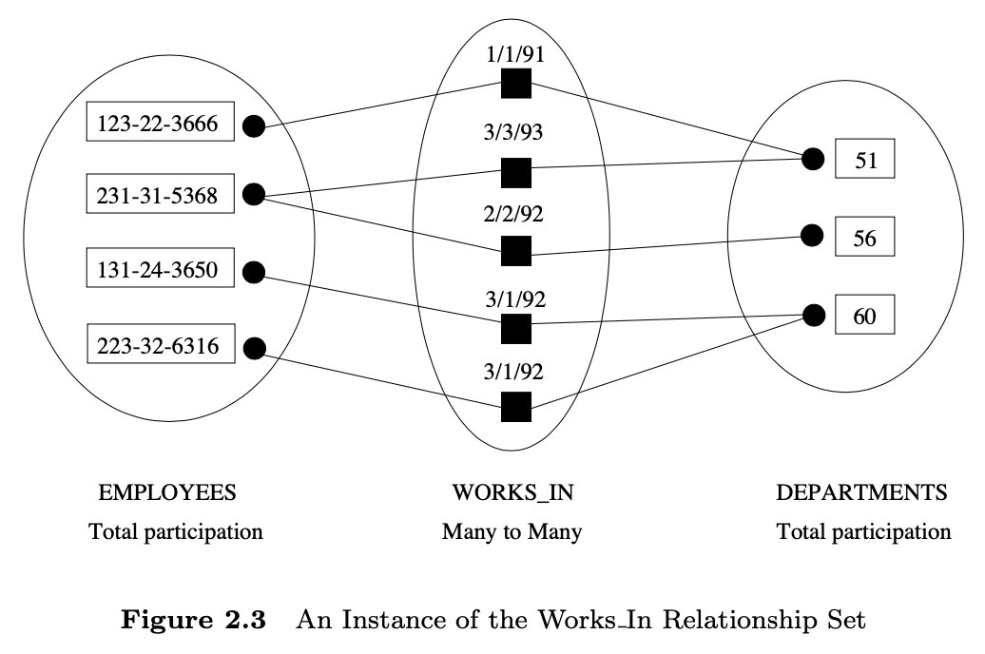
İlişkiler ve İlişki Kümeleri
Bir ilişki kümesinin örneği, bir ilişkiler kümesidir. Sezgisel olarak, bir örnek, ilişki kümesinin belirli bir andaki 'anlık görüntüsü' olarak düşünülebilir. works_in ilişki kümesinin bir örneği Şekil 2.3'te gösterilmiştir. Her Employees varlığı, basitlik açısından ssn'si ile ve her Departments varlığı da did'si ile gösterilir. since değeri her ilişkinin yanında gösterilir. (Şekildeki 'çoktan çoğa' ve 'toplam katılım' yorumları, bütünlük kısıtlamalarını tartıştığımızda daha sonra ele alınacaktır.)

Slide 17
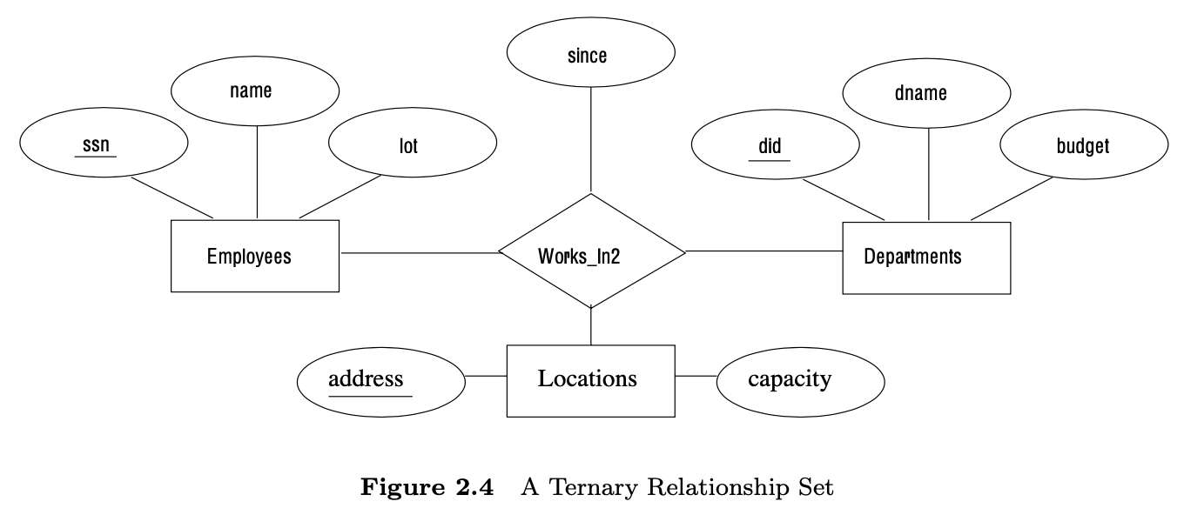
İlişkiler ve İlişki Kümeleri
ER diyagramının başka bir örneği olarak, her departmanın birkaç lokasyonda ofisi olduğunu ve her çalışanın çalıştığı lokasyonları kaydetmek istediğimizi varsayalım. Bu ilişki üçlüdür çünkü bir çalışan, bir departman ve bir lokasyon arasındaki ilişkiyi kaydetmemiz gerekir. Works_In'in bu çeşidi için Works_ln2 adını verdiğimiz ER diyagramı Şekil 2.4'te gösterilmiştir.

Slide 18
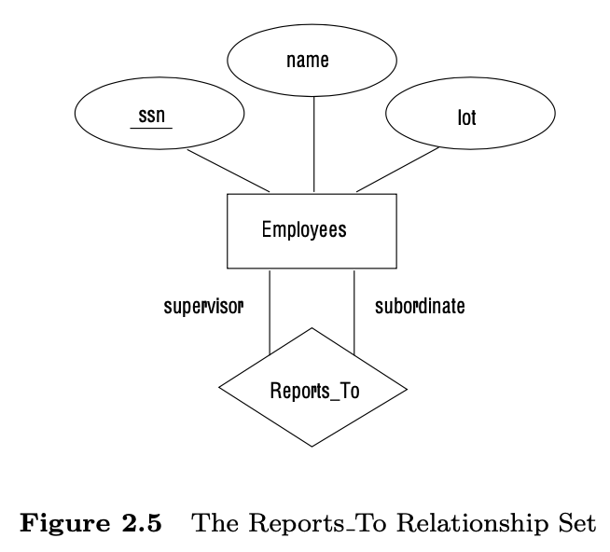
İlişkiler ve İlişki Kümeleri
Bir ilişki kümesine katılan varlık kümelerinin farklı olması gerekmez; bazen bir ilişki aynı varlık kümesindeki iki varlığı içerebilir. Örneğin, Şekil 2.5'te gösterilen Reports_To ilişki kümesini ele alalım. Çalışanlar diğer çalışanlara rapor verdiğinden, Reports_To'daki her ilişki (emp1, emp2) biçimindedir; burada hem emp1 hem de emp2, Employees'deki varlıklardır. Ancak, farklı roller oynarlar: emp1, yönetici çalışan emp2'ye rapor verir; bu, Şekil 2.5'teki rol göstergeleri olan süpervizör ve ast'ta yansıtılır. Bir varlık kümesi birden fazla rol oynuyorsa, varlık kümesinden bir öznitelik adıyla birleştirilen rol göstergesi, ilişki kümesindeki her öznitelik için bize benzersiz bir ad verir. Örneğin, Reports_To ilişki kümesi, süpervizörün ssn'sine ve astın ssn'sine karşılık gelen özniteliklere sahiptir ve bu özniteliklerin adları supervisor_ssn ve subordinate_ssn'dir.

Slide 19
ER Modelinin Ek Özellikleri
Şimdi, verilerin bazı ince özelliklerini tanımlamamıza olanak tanıyan ER modelindeki bazı yapılara bakacağız. ER modelinin ifade gücü, yaygın olmasının büyük bir nedenidir.

Slide 20
Key Constraints (Anahtar Kısıtlamalar)
Şekil 2.2'de gösterilen Works-In ilişkisini ele alalım. Bir çalışan birden fazla departmanda çalışabilir ve bir departman birden fazla çalışana sahip olabilir, Şekil 2.3'te gösterilen Works_In örneğinde gösterildiği gibi. Çalışan 231-31-5368, 3/3/93'ten beri Departman 51'de ve 2/2/92'den beri Departman 56'da çalışmıştır. Departman 51'in iki çalışanı vardır.

Slide 21
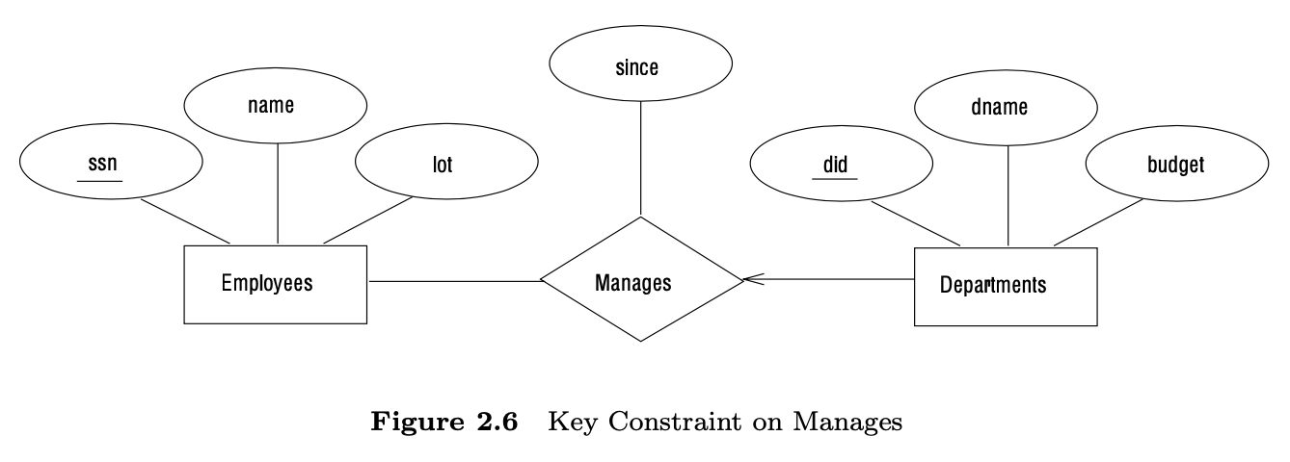
Key Constraints (Anahtar Kısıtlamalar)
Şimdi, her departmanın en fazla bir yöneticisi olmasına rağmen tek bir çalışanın birden fazla departmanı yönetmesine izin verilen Çalışanlar ve Departmanlar varlık kümeleri arasındaki Yönetir adlı başka bir ilişki kümesini ele alalım. Her departmanın en fazla bir yöneticisi olması kısıtlaması, bir anahtar kısıtlamanın örneğidir ve her Departman varlığının, Yönetmelerin izin verilen herhangi bir örneğinde en fazla bir Yönetme ilişkisinde göründüğü anlamına gelir. Bu kısıtlama, Şekil 2.6'daki ER diyagramında Departmanlardan Yönetmelere doğru bir ok kullanılarak gösterilmiştir. Sezgisel olarak, ok, bir Departmanlar varlığı verildiğinde, onun hangi Yönetme ilişkisinde göründüğünü benzersiz bir şekilde belirleyebileceğimizi belirtir.

Slide 22
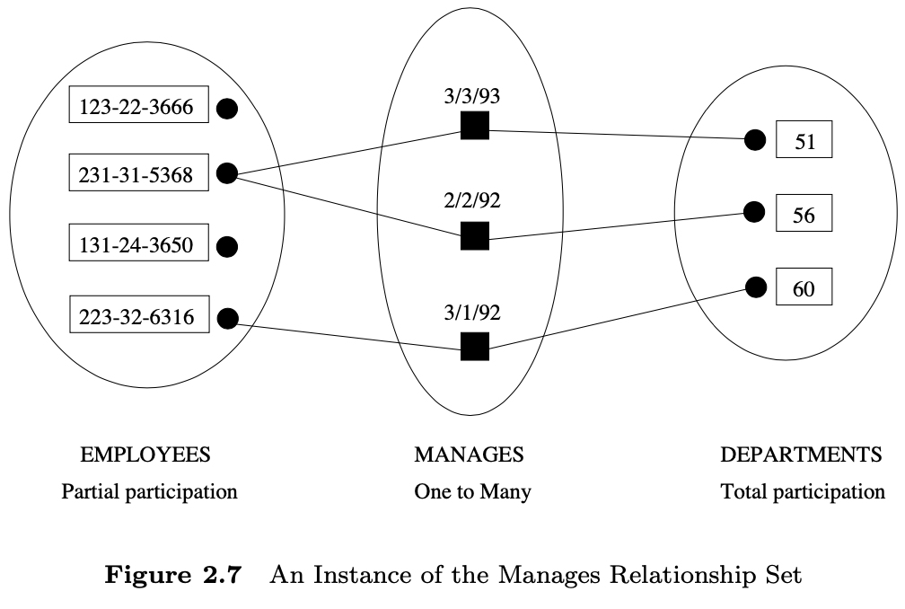
Key Constraints (Anahtar Kısıtlamalar)
Yönetir ilişki kümesinin bir örneği Şekil 2.7'de gösterilmiştir. Bu, WorksJn ilişki kümesi için de olası bir örnek olsa da, Şekil 2.3'te gösterilen Works_In örneği Yönetir'deki temel kısıtlamayı ihlal eder.

Slide 23
Key Constraints (Anahtar Kısıtlamalar)
Manages gibi bir ilişki kümesinin bazen bir çalışanın birçok departmanla (yönetici sıfatıyla) ilişkilendirilebileceğini belirtmek için birden-çoğa (one-to-many) olduğu söylenir, oysa her departman en fazla bir çalışanla yöneticisi olarak ilişkilendirilebilir. Buna karşılık, bir çalışanın birkaç departmanda çalışmasına ve bir departmanın birkaç çalışana sahip olmasına izin verilen Works-In ilişki kümesinin çoktan-çoğa (many-to-many) olduğu söylenir.
Her çalışanın en fazla bir departmanı yönetebileceği kısıtlamasını Manages ilişki kümesine eklersek, Şekil 2.6'da Employees'ten Manages'e bir ok eklenerek gösterilecektir, bire-bir ilişki kümesine sahip oluruz.

Slide 24
Üçlü İlişkiler İçin Temel Kısıtlamalar
Bu kuralı -ve altta yatan anahtar kısıtlama kavramını- üç veya daha fazla varlık kümesini içeren ilişki kümelerine genişletebiliriz: Bir varlık kümesi E'nin bir ilişki kümesi R'de bir anahtar kısıtlaması varsa, E örneğindeki her varlık, (karşılık gelen bir örneği) R'de en fazla bir ilişkide görünür. İlişki kümesi R'deki varlık kümesi E'de bir anahtar kısıtlaması olduğunu belirtmek için, E'den R'ye bir ok çizeriz.

Slide 25
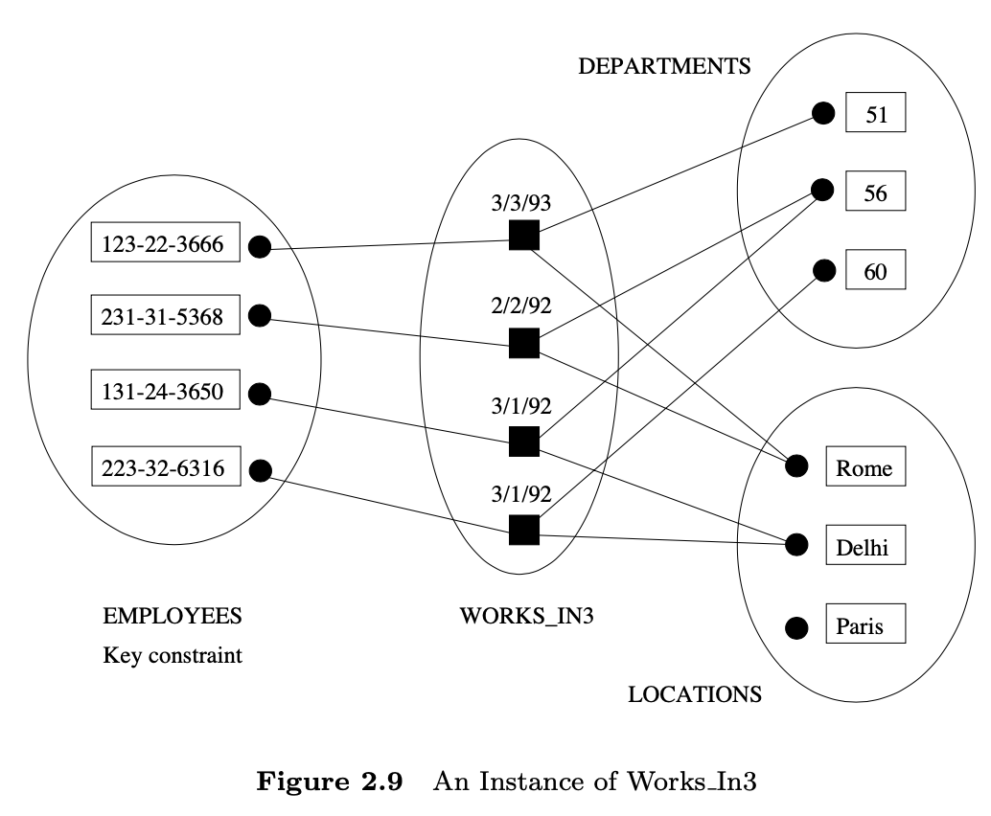
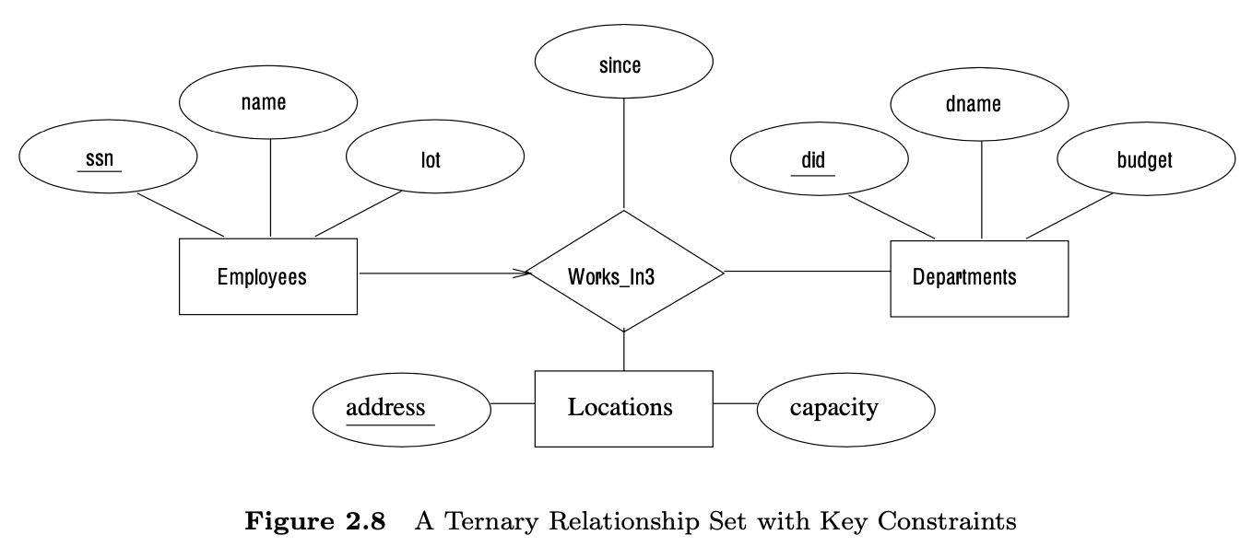
Üçlü İlişkiler İçin Temel Kısıtlamalar
Şekil 2.8'de, anahtar kısıtlamaları olan üçlü bir ilişki gösteriyoruz. Her çalışan en fazla bir departmanda ve tek bir konumda çalışır. Works_In3 ilişki kümesinin bir örneği Şekil 2.9'da gösterilmiştir. Her departmanın birkaç çalışan ve konumla ilişkilendirilebileceğini ve her konumun birkaç departman ve çalışanla ilişkilendirilebileceğini unutmayın; ancak, her çalışan tek bir departman ve konumla ilişkilendirilir.

Slide 26
Katılım Kısıtlamaları (Participation)
Yöneticiler üzerindeki temel kısıtlama bize bir departmanın en fazla bir yöneticisi olduğunu söyler. Sorulması gereken doğal soru, her departmanın bir Yöneticisi olup olmadığıdır. Her departmanın bir yöneticisi olması gerektiğini varsayalım. Bu gereklilik bir katılım kısıtlaması örneğidir; Manages ilişki kümesindeki Departments varlık kümesinin katılımının toplam (Total Participation) olduğu söylenir. Toplam olmayan bir katılımın kısmi (Partial Participation) olduğu söylenir. Örneğin, Manages'deki Employees varlık kümesinin katılımı kısmidir, çünkü her çalışan bir departmanı yönetemez.

Slide 27
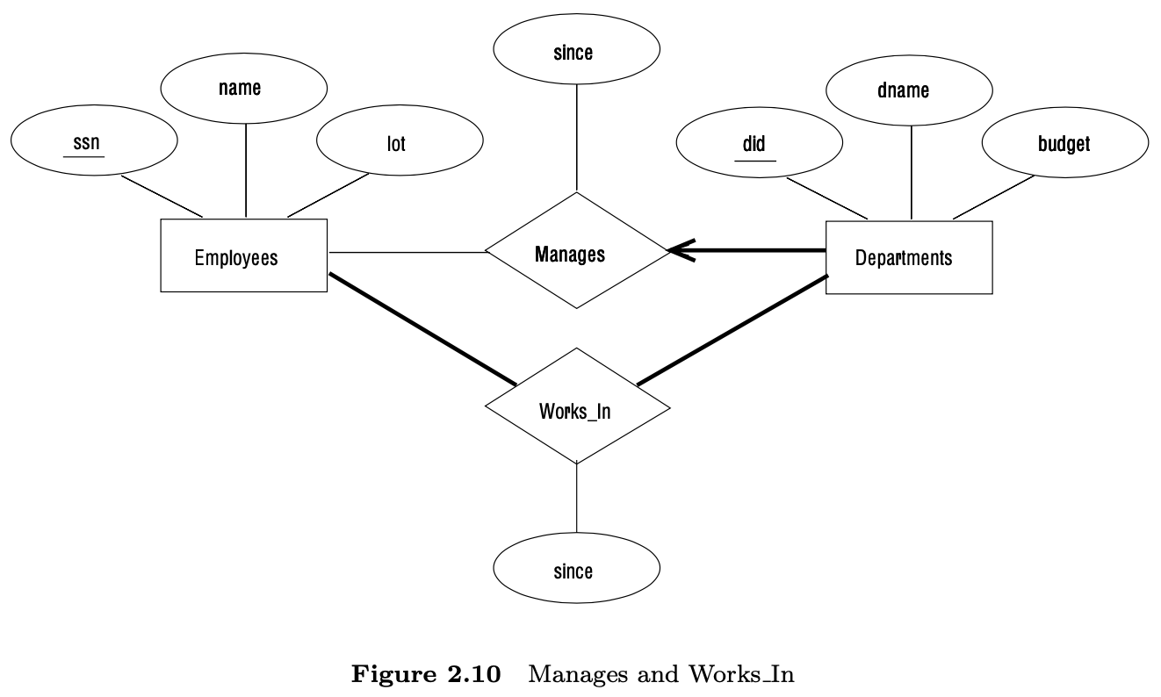
Katılım Kısıtlamaları (Participation)
Works_ln ilişki kümesini yeniden ele aldığımızda, her çalışanın en az bir departmanda çalışmasını ve her departmanın en az bir çalışanı olmasını beklemek doğaldır. Bu, Works_ln'deki hem Employees hem de Departments'ın katılımının toplam olduğu anlamına gelir. Şekil 2.10'daki ER diyagramı hem Manages hem de Works_ln ilişki kümelerini ve verilen tüm kısıtlamaları gösterir. Bir ilişki kümesindeki bir varlık kümesinin katılımı toplamsa, ikisi kalın bir çizgiyle birbirine bağlanır; bağımsız olarak, bir okun varlığı bir anahtar kısıtlamayı gösterir. Şekil 2.3 ve 2.7'de gösterilen Works_In ve Manages örnekleri, Şekil 2.10'daki tüm kısıtlamaları karşılar.

Slide 28
Zayıf Varlıklar
Şimdiye kadar, bir varlık kümesiyle ilişkili niteliklerin bir anahtar içerdiğini varsaydık. Bu varsayım her zaman geçerli değildir. Örneğin, çalışanların bakmakla yükümlü oldukları kişileri kapsayacak şekilde sigorta poliçeleri satın alabileceğini varsayalım. Her poliçenin kimleri kapsadığı dahil olmak üzere poliçeler hakkında bilgi kaydetmek istiyoruz, ancak bu bilgi aslında bir çalışanın bakmakla yükümlü olduğu kişilerle ilgili tek ilgi alanımızdır. Bir çalışan ayrılırsa, çalışanın sahip olduğu herhangi bir poliçe feshedilir ve veritabanından tüm ilgili poliçe ve bakmakla yükümlü olunan bilgileri silmek isteriz.
Bu durumda, bir bakmakla yükümlü olunan kişiyi yalnızca adıyla tanımlamayı seçebiliriz, çünkü belirli bir çalışanın bakmakla yükümlü olduğu kişilerin farklı adlara sahip olmasını beklemek makuldür. Bu nedenle, Bakmakla Yükümlüler varlık kümesinin nitelikleri pname ve age olabilir. pname niteliği, bakmakla yükümlü olunan kişiyi benzersiz bir şekilde tanımlamaz. Çalışanlar için anahtarın ssn olduğunu hatırlayın; bu nedenle Smethurst adında iki çalışanımız ve her birinin Joe adında bir oğlu olabilir.

Slide 29
Zayıf Varlıklar
Bakmakla Yükümlüler, zayıf bir varlık kümesinin bir örneğidir. Zayıf bir varlık, yalnızca tanımlayıcı sahip olarak adlandırılan başka bir varlığın birincil anahtarıyla birlikte bazı niteliklerini dikkate alarak benzersiz bir şekilde tanımlanabilir.
Aşağıdaki kısıtlamalar geçerli olmalıdır:
Sahip varlık kümesi ve zayıf varlık kümesi, bire çok ilişki kümesine katılmalıdır (bir sahip varlık, bir veya daha fazla zayıf varlıkla ilişkilendirilir, ancak her zayıf varlığın tek bir sahibi vardır). Bu ilişki kümesine zayıf varlık kümesinin tanımlayıcı ilişki kümesi denir.
Zayıf varlık kümesi, tanımlayıcı ilişki kümesinde toplam katılıma sahip olmalıdır.
Örneğin, bir Bağımlı varlık, yalnızca sahip olan Çalışanlar varlığının anahtarını ve Bağımlılar varlığının pname'ini alırsak benzersiz bir şekilde tanımlanabilir. Belirli bir sahip varlık için zayıf bir varlığı benzersiz bir şekilde tanımlayan zayıf varlık kümesinin nitelikleri kümesine zayıf varlık kümesinin kısmi anahtarı denir. Örneğimizde, pname Bağımlılar için kısmi bir anahtardır.

Slide 30
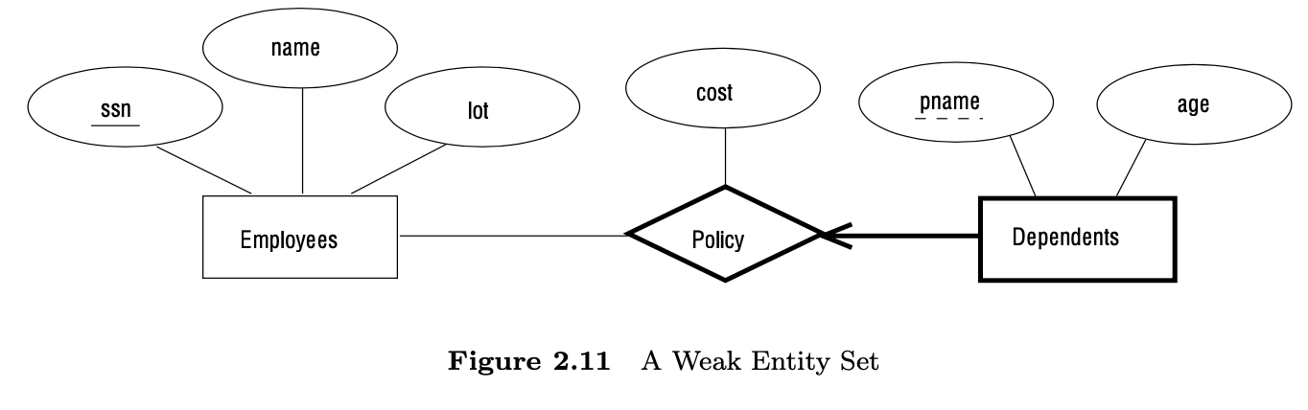
Zayıf Varlıklar
Bağımlılar zayıf varlık kümesi ve Çalışanlar ile ilişkisi Şekil 2.1.1'de gösterilmiştir. Bağımlıların Politika'daki toplam katılımı, koyu bir çizgiyle bağlanarak gösterilir. Bağımlılardan Politika'ya doğru giden ok, her Bağımlı varlığının en fazla bir (aslında, katılım kısıtlaması nedeniyle tam olarak bir) Politika ilişkisinde göründüğünü gösterir. Bağımlıların zayıf bir varlık ve Politika'nın onun tanımlayıcı ilişkisi olduğunu vurgulamak için her ikisini de koyu çizgilerle çizeriz. pname'in Bağımlılar için kısmi bir anahtar olduğunu belirtmek için, kesik çizgi kullanarak altını çizeriz. Bu, aynı pname değerine sahip iki bağımlı olabileceği anlamına gelir.

Slide 31
Sınıf Hiyerarşileri
Bazen bir varlık kümesindeki varlıkları alt sınıflara sınıflandırmak doğaldır. Örneğin, ödemenin hangi temele dayandığını ayırt etmek için bir Hourly-Emps varlık kümesi ve bir ContractEmps varlık kümesi hakkında konuşmak isteyebiliriz. Hourly_Emps için hours_worked ve hourly_wage niteliklerini ve ContractEmps için bir contractid niteliğini tanımlayabiliriz.

Slide 32
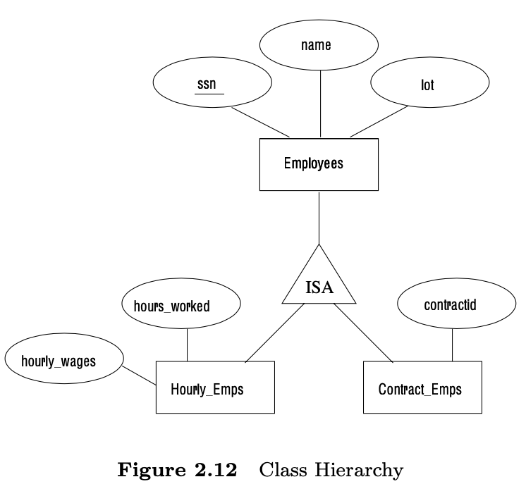
Sınıf Hiyerarşileri
Bu kümelerden birindeki her varlığın aynı zamanda bir Employees varlığı olması ve bu nedenle Employees'in tüm niteliklerinin tanımlanmış olması gerektiği semantiğini istiyoruz. Bu nedenle, bir Hourly_Emps varlığı için tanımlanan nitelikler Employees artı Hourly_Emps nitelikleridir. Employees varlık kümesinin niteliklerinin Hourly_Emps varlık kümesi tarafından devralındığını ve Hourly-Emps ISA'sının (yani bir) Employees olduğunu söylüyoruz. Ek olarak ve C++ gibi programlama dillerindeki sınıf hiyerarşilerinin aksine, bu varlık kümelerinin örnekleri üzerindeki sorgularda bir kısıtlama vardır: Tüm Employees varlıklarını soran bir sorgu, tüm Hourly_Emps ve ContractEmps varlıklarını da dikkate almalıdır. Şekil 2.12, sınıf hiyerarşisini göstermektedir.

Slide 33
Sınıf Hiyerarşileri
Employees varlık kümesi ayrıca farklı bir ölçüt kullanılarak sınıflandırılabilir. Örneğin, çalışanların bir alt kümesini SeniorEmps olarak tanımlayabiliriz. İkinci bir ISA düğümünü Employees'in bir çocuğu olarak ekleyerek ve SeniorEmps'i bu düğümün bir çocuğu yaparak Şekil 2.12'yi bu değişikliği yansıtacak şekilde değiştirebiliriz. Bu varlık kümelerinin her biri daha fazla sınıflandırılabilir ve çok düzeyli bir ISA hiyerarşisi oluşturulabilir.

Slide 34
Sınıf Hiyerarşileri
Bir sınıf hiyerarşisi iki şekilde görülebilir:
Employees alt sınıflara uzmanlaşır. Uzmanlaşma, bir varlık kümesinin (üst sınıf) bazı ayırt edici özellikleri paylaşan alt kümelerini tanımlama sürecidir. Genellikle, üst sınıf önce tanımlanır, alt sınıflar daha sonra tanımlanır ve alt sınıfa özgü nitelikler ve ilişki kümeleri daha sonra eklenir.
Hourly-Emps ve ContractEmps, Employees tarafından genelleştirilir. Başka bir örnek olarak, iki varlık kümesi Motorboats ve Cars, bir varlık kümesi MotorVehicles'a genelleştirilebilir. Genelleştirme, bir varlık kümesi koleksiyonunun bazı ortak özelliklerini tanımlamaktan ve bu ortak özelliklere sahip varlıkları içeren yeni bir varlık kümesi oluşturmaktan oluşur. Genellikle, alt sınıflar önce tanımlanır, üst sınıf daha sonra tanımlanır ve üst sınıfı içeren tüm ilişki kümeleri daha sonra tanımlanır.

Slide 35
Sınıf Hiyerarşileri
ISA hiyerarşilerine göre iki tür kısıtlama belirleyebiliriz, yani örtüşme (Overlap) ve kapsama (Covering) kısıtlamaları. Örtüşme kısıtlamaları, iki alt sınıfın aynı varlığı içermesine izin verilip verilmeyeceğini belirler. Örneğin, Attishoo hem bir Hourly_Emps varlığı hem de bir ContracLEmps varlığı olabilir mi? Sezgisel olarak, hayır. Hem bir ContracLEmps varlığı hem de bir Senior-Emps varlığı olabilir mi? Sezgisel olarak, evet. Bunu 'ContractEmps OVERLAPS SeniorEmps' yazarak belirtiriz. Böyle bir ifadenin yokluğunda, varsayılan olarak varlık kümelerinin hiçbir örtüşmeye sahip olmayacak şekilde kısıtlandığını varsayarız.
Kapsama kısıtlamaları, alt sınıflardaki varlıkların toplu olarak üst sınıftaki tüm varlıkları içerip içermediğini belirler. Örneğin, her Employees varlığı alt sınıflarından birine ait olmak zorunda mıdır? Sezgisel olarak, hayır. Her Motor_Vehiclers varlığı bir Motorboats varlığı veya bir Cars varlığı olmak zorunda mıdır? Sezgisel olarak, evet; Genelleme hiyerarşilerinin karakteristik bir özelliği, bir üst sınıfın her örneğinin bir alt sınıfın örneği olmasıdır. Bunu 'Motorlu Tekneler VE Arabalar Motorlu Taşıtları ÖRTER' yazarak belirteceğiz. Böyle bir ifadenin yokluğunda, varsayılan olarak bir örtme kısıtlaması olmadığını varsayıyoruz; motorlu tekne veya araba olmayan motorlu taşıtlarımız olabilir.

Slide 36
Sınıf Hiyerarşileri
Alt sınıfları (uzmanlaşma veya genelleme yoluyla) tanımlamanın iki temel nedeni vardır:
Yalnızca bir alt sınıftaki varlıklar için anlamlı olan tanımlayıcı nitelikler eklemek isteyebiliriz. Örneğin, saatlik_ücretler, ücreti bireysel bir sözleşmeyle belirlenen bir ContractEmps varlığı için anlamlı değildir.
Bir ilişkiye katılan varlık kümesini tanımlamak isteyebiliriz. Örneğin, yalnızca kıdemli çalışanların yönetici olabilmesini sağlamak için, katılan varlık kümelerinin Kıdemli-Çalışanlar ve Departmanlar olacak şekilde Yönetir ilişkisini tanımlamak isteyebiliriz. Başka bir örnek olarak, Motorbotlar ve Arabalar farklı tanımlayıcı niteliklere sahip olabilir (örneğin, tonaj ve kapı sayısı), ancak Motorlu_Araçlar varlıkları olarak lisanslı olmaları gerekir. Lisanslama bilgileri, Motorlu_Araçlar ile Sahipler adlı bir varlık kümesi arasındaki Licensed_To ilişkisi tarafından yakalanabilir.

Slide 37
Toplama (Aggregation)
Şimdiye kadar tanımlandığı gibi, bir ilişki kümesi varlık kümeleri arasındaki bir ilişkidir. Bazen, bir varlık koleksiyonu ve ilişkiler arasındaki bir ilişkiyi modellememiz gerekir. Projeler adlı bir varlık kümemiz olduğunu ve her Proje varlığının bir veya daha fazla departman tarafından desteklendiğini varsayalım. Sponsorlar ilişki kümesi bu bilgileri yakalar. Bir projeyi destekleyen bir departman, sponsorluğu izlemek için çalışanlar atayabilir. Sezgisel olarak, İzleyiciler, bir Sponsorlar ilişkisini (bir Projeler veya Departmanlar varlığı yerine) bir Çalışanlar varlığıyla ilişkilendiren bir ilişki kümesi olmalıdır.

Slide 38
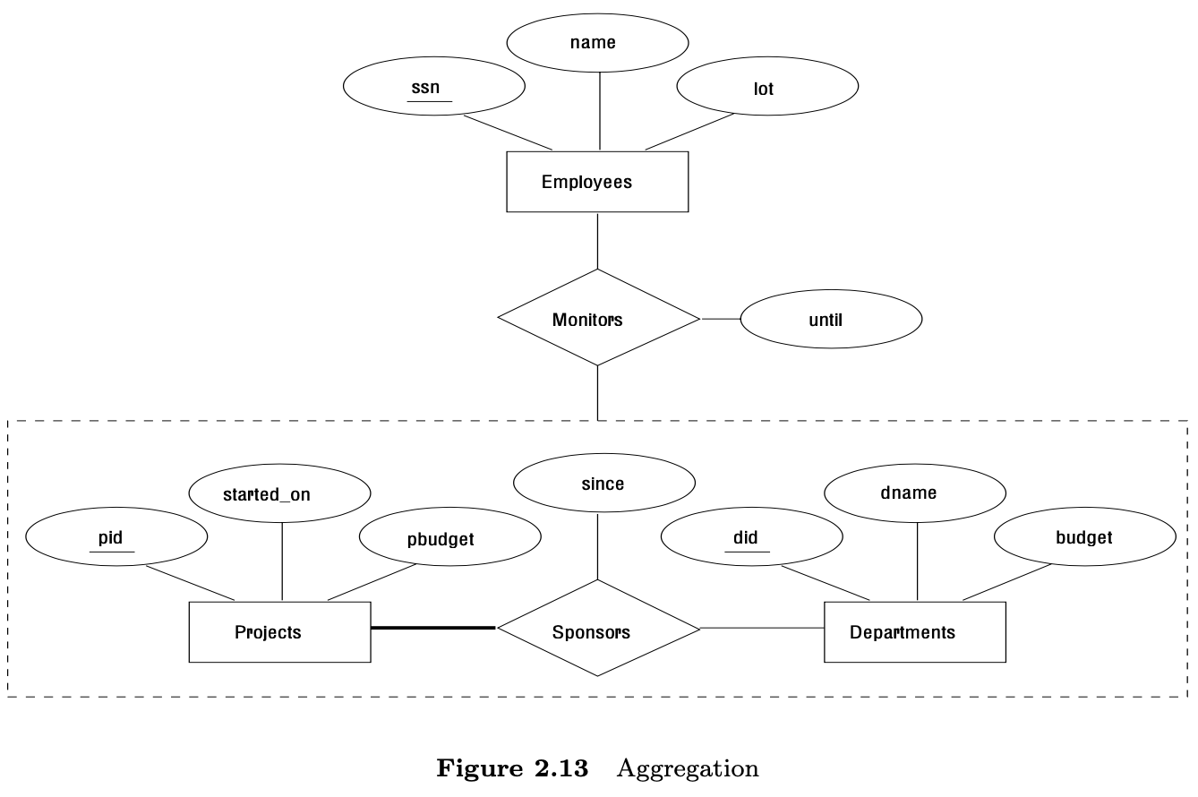
Toplama (Aggregation)
İzleyiciler gibi bir ilişki kümesini tanımlamak için, ER modelinin toplama adı verilen yeni bir özelliğini sunuyoruz. Toplama, bir ilişki kümesinin (kesikli kutuyla tanımlanan) başka bir ilişki kümesine katıldığını belirtmemizi sağlar. Bu, Şekil 2.13'te, toplamayı belirtmek için Sponsorlar (ve katılan varlık kümeleri) etrafında kesikli bir kutu ile gösterilmiştir. Bu, bize, Monitörler ilişki kümesini tanımlama amaçları doğrultusunda Sponsorları bir varlık kümesi olarak ele alma olanağı sağlar.

Slide 39
Toplama (Aggregation)
Toplama işlemini ne zaman kullanmalıyız? Sezgisel olarak, ilişkiler arasında bir ilişkiyi ifade etmemiz gerektiğinde kullanırız. Ancak, toplama işlemini kullanmadan diğer ilişkileri içeren ilişkileri ifade edemez miyiz? Örneğimizde, Sponsorları neden üçlü bir ilişki haline getirmiyoruz? Cevap, aslında Sponsorlar ve İzleyiciler olmak üzere iki ayrı ilişkinin olması ve her birinin muhtemelen kendi niteliklerine sahip olmasıdır. Örneğin, İzleyiciler ilişkisi, çalışanın sponsorluk izleyicisi olarak atandığı tarihi kaydeden bir until niteliğine sahiptir. Bu niteliği, sponsorluğun yürürlüğe girdiği tarih olan Sponsorların since niteliğiyle karşılaştırın.

Slide 40
ER Modeli ile Kavramsal Tasarım
Bir ER diyagramı geliştirmek, aşağıdakiler de dahil olmak üzere çeşitli seçenekler sunar:
Bir kavram bir varlık olarak mı yoksa bir öznitelik olarak mı modellenmelidir?
Bir kavram bir varlık olarak mı yoksa bir ilişki olarak mı modellenmelidir?
İlişki kümeleri ve katılımcı varlık kümeleri hangi yayı oluşturur? İkili veya üçlü ilişkiler mi kullanmalıyız?
Toplam kullanmalı mıyız?

Slide 41
Varlık vs Öznitelik
Bir varlık kümesinin niteliklerini belirlerken, bazen bir özelliğin bir nitelik olarak mı yoksa bir varlık kümesi olarak mı modellenmesi gerektiği (ve bir ilişki kümesi kullanarak ilk varlık kümesiyle ilişkilendirilmesi) net değildir. Örneğin, Çalışanlar varlık kümesine adres bilgisi eklemeyi düşünün. Bir seçenek, bir nitelik adresi kullanmaktır. Bu seçenek, çalışan başına yalnızca bir adres kaydetmemiz gerektiğinde uygundur ve bir adresi bir dize olarak düşünmek yeterlidir. Alternatif olarak, Adresler adlı bir varlık kümesi oluşturmak ve çalışanlar ile adresler arasındaki ilişkileri bir ilişki kullanarak (örneğin, Has_Address) kaydetmektir. Bu daha karmaşık alternatif iki durumda gereklidir:
Bir çalışan için birden fazla adres kaydetmemiz gerekir.
ER diyagramımızda bir adresin yapısını yakalamak istiyoruz. Örneğin, bir adresi şehir, eyalet, ülke ve posta koduna bölebiliriz ve buna ek olarak sokak bilgileri için bir dize de ekleyebiliriz. Bir adresi bu niteliklere sahip bir varlık olarak temsil ederek, "Madison, WI'da adresi olan tüm çalışanları bul" gibi sorguları destekleyebiliriz.

Slide 42
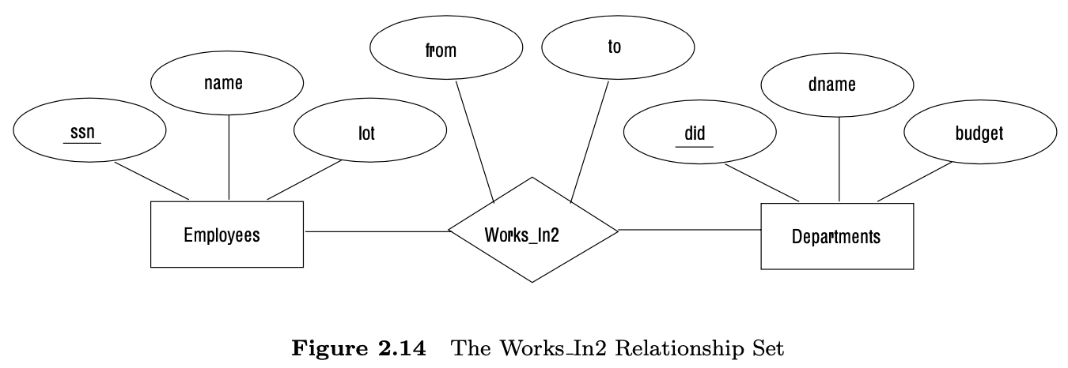
Varlık vs Öznitelik
Bir kavramın bir öznitelik kümesi yerine bir varlık kümesi olarak modellenmesi gerektiğine dair başka bir örnek için, Şekil 2.14'te gösterilen ilişki kümesini (Works_In4 olarak adlandırılır) ele alalım.

Slide 43
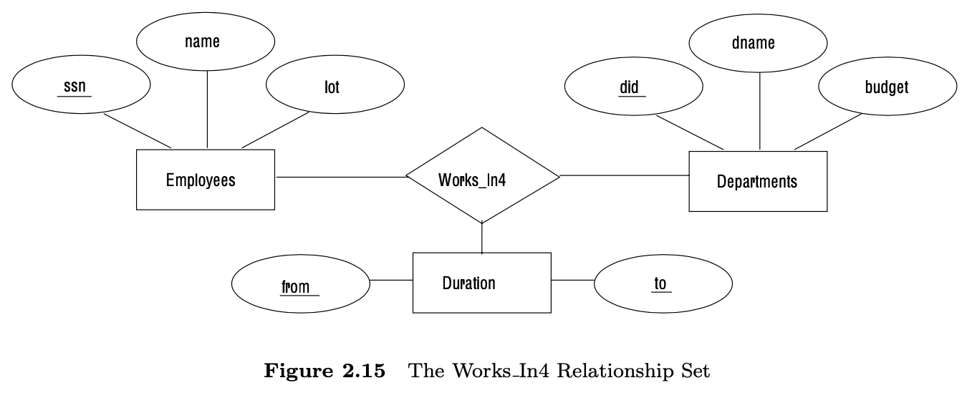
Varlık vs Öznitelik
Şekil 2.2'deki Works_In ilişki kümesinden tek farkı, since yerine from ve to niteliklerine sahip olmasıdır. Sezgisel olarak, bir çalışanın bir departmanda çalıştığı aralığı kaydeder. Şimdi, bir çalışanın belirli bir departmanda birden fazla dönem boyunca çalışmasının mümkün olduğunu varsayalım.
Bu olasılık, ER diyagramının semantiği tarafından dışlanır, çünkü bir ilişki, katılımcı varlıklar tarafından benzersiz bir şekilde tanımlanır (Bölüm 2.3'ten hatırlayın). Sorun, Works_ln2 ilişkisinin her örneği için tanımlayıcı nitelikler için birkaç değer kaydetmek istememizdir. (Bu durum, her çalışan için birkaç adres kaydetmek istemeye benzer.) Bu sorunu, Şekil 2.15'te gösterildiği gibi, Duration adlı, from ve to niteliklerine sahip bir varlık kümesi sunarak çözebiliriz.

Slide 44
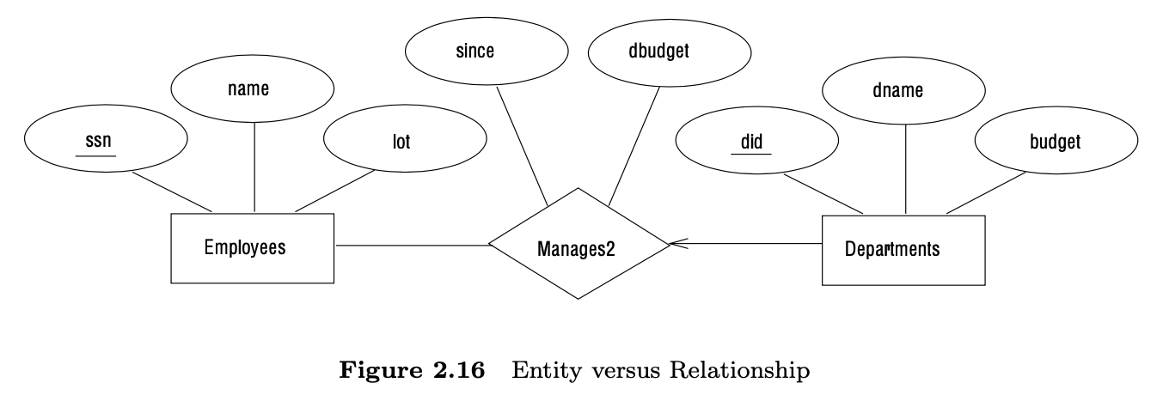
Varlık vs İlişki
Şekil 2.6'da Manages adlı ilişki kümesini ele alalım. Her departman yöneticisine, Şekil 2.16'da gösterildiği gibi takdir yetkisine bağlı bir bütçe (dbudget) verildiğini varsayalım; burada ilişki kümesini Manages2 olarak yeniden adlandırdık.

Slide 45
Varlık vs İlişki
Bir departman verildiğinde, yöneticiyi ve ayrıca yöneticinin başlangıç ​​tarihini ve o departman için bütçesini biliyoruz. Bir yöneticinin yönettiği her departman için ayrı bir takdir yetkisine bağlı bütçe aldığını varsayarsak, bu yaklaşım doğaldır.
Peki takdir yetkisine bağlı bütçe, o çalışan tarafından yönetilen tüm departmanları kapsayan bir toplamsa ne olur? Bu durumda, belirli bir çalışanı içeren her Manages2 ilişkisinin dbudget alanında aynı değeri olacaktır ve bu da aynı bilginin gereksiz yere depolanmasına yol açacaktır. Bu tasarımdaki bir diğer sorun da yanıltıcı olmasıdır; bütçenin aslında yöneticiyle ilişkili olmasına rağmen ilişkiyle ilişkili olduğunu ima eder.

Slide 46
Varlık vs İlişki
Bu sorunları, Yöneticiler (ISA hiyerarşisinde Çalışanlar'ın altına yerleştirilebilen ve her yöneticinin aynı zamanda bir çalışan olduğunu gösteren) adı verilen yeni bir varlık kümesi sunarak çözebiliriz. since ve dbudget nitelikleri artık amaçlandığı gibi bir yönetici varlığını tanımlıyor. Bir değişiklik olarak, her yöneticinin bir bütçesi olsa da, her yöneticinin her departman için farklı bir başlangıç ​​tarihi (yönetici olarak) olabilir. Bu durumda dbudget Yöneticilerin bir niteliğidir, ancak since yöneticiler ve departmanlar arasındaki ilişki kümesinin bir niteliğidir.

Slide 47
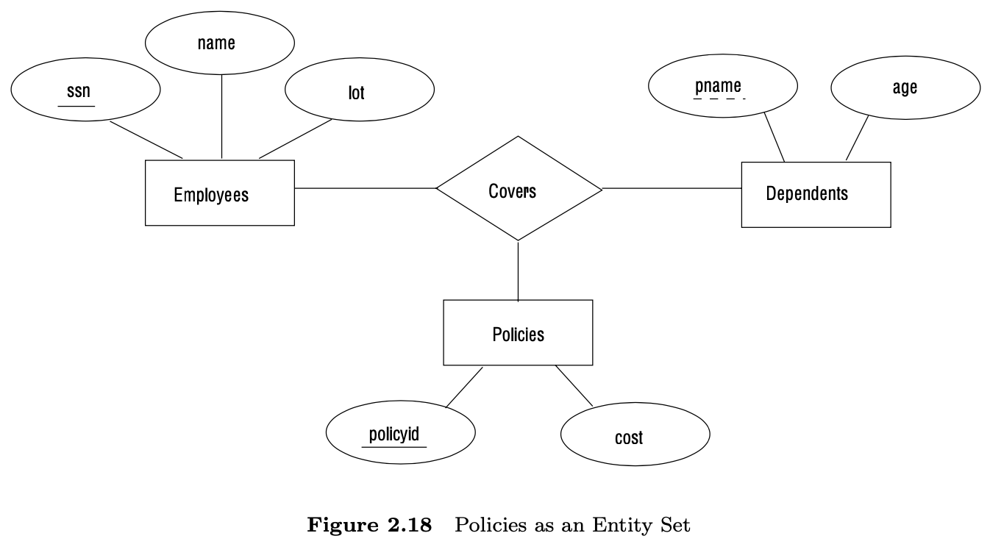
İkili vs Üçlü İlişki
Şekil 2.18'de gösterilen ER diyagramını ele alalım. Bir çalışanın birden fazla poliçeye sahip olabileceği, her poliçenin birden fazla çalışana ait olabileceği ve her bakmakla yükümlü olunan kişinin birden fazla poliçeyle kapsanabileceği bir durumu modellemektedir.
Aşağıdaki ek gereksinimlerimiz olduğunu varsayalım:
Bir poliçe iki veya daha fazla çalışan tarafından ortaklaşa sahip olunamaz.
Her poliçe bir çalışana ait olmalıdır.
Bakmakla yükümlü olunanlar zayıf bir varlık kümesidir ve her bağımlı varlık, bir politika varlığının policyid'siyle birlikte pname alınarak benzersiz bir şekilde tanımlanır (bu, sezgisel olarak, verilen bakmakla yükümlü olunanı kapsar).

Slide 48
İkili vs Üçlü İlişki
İlk gereklilik, Politikalar üzerinde Kapsamlar açısından bir temel kısıtlama uygulamamızı önerir, ancak bu kısıtlamanın beklenmeyen bir yan etkisi vardır: bir politika yalnızca bir bağımlıyı kapsayabilir. İkinci gereklilik, Politikalar üzerinde toplam katılım kısıtlaması uygulamamızı önerir. Bu çözüm, her politika en az bir bağımlıyı kapsıyorsa kabul edilebilir. Üçüncü gereklilik, ikili olan bir tanımlayıcı ilişki tanıtmamızı zorunlu kılar

Slide 49
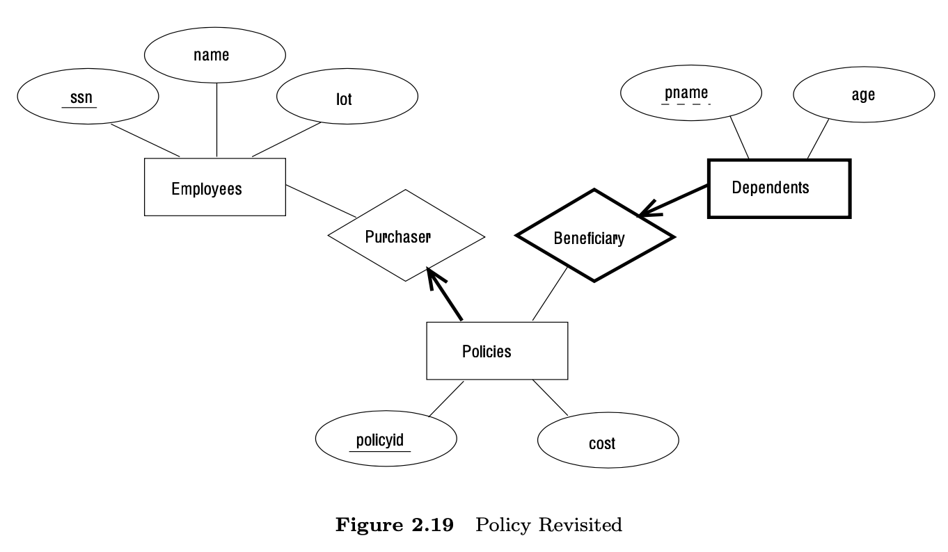
İkili vs Üçlü İlişki
Yukarıdaki üçüncü noktayı görmezden gelsek bile, bu durumu modellemenin en iyi yolu, Şekil 2.19'da gösterildiği gibi iki ikili ilişki kullanmaktır.
Bu örnekte aslında Politikaları içeren iki ilişki vardı ve tek bir üçlü ilişki kullanma girişimimiz (Şekil 2.18) uygunsuzdu. Ancak, bir ilişkinin doğası gereği ikiden fazla varlığı ilişkilendirdiği durumlar vardır. Böyle bir örneği Şekil 2.4'te ve ayrıca Şekil 2.15 ve 2.17'de gördük.

Slide 50
İkili vs Üçlü İlişki
Üçlü bir ilişkinin iyi bir örneği olarak, Parçalar, Tedarikçiler ve Departmanlar varlık kümelerini ve bunların hepsini içeren Sözleşmeler (tanımlayıcı nitelik qty ile) ilişki kümesini ele alalım. Bir sözleşme, bir tedarikçinin bir departmana (belirli miktarda) bir parça tedarik edeceğini belirtir. Bu ilişki, bir ikili ilişki koleksiyonuyla (toplama kullanılmadan) yeterince yakalanamaz. İkili ilişkilerle, bir tedarikçinin belirli parçaları 'tedarik edebileceğini', bir departmanın bazı parçalara 'ihtiyaç duyduğunu' veya bir departmanın belirli bir tedarikçiyle 'ilgilendiğini' belirtebiliriz. Bu ilişkilerin hiçbir kombinasyonu, en azından iki nedenden ötürü bir sözleşmenin anlamını yeterince ifade etmez:
Tedarikçi S'nin P parçasını tedarik edebileceği, departman D'nin P parçasına ihtiyaç duyduğu ve D'nin S'den satın alacağı gerçekleri, departman D'nin gerçekten de P parçasını tedarikçi S'den satın aldığı anlamına gelmez!
Bir sözleşmenin qty niteliğini temiz bir şekilde temsil edemeyiz.

Slide 51
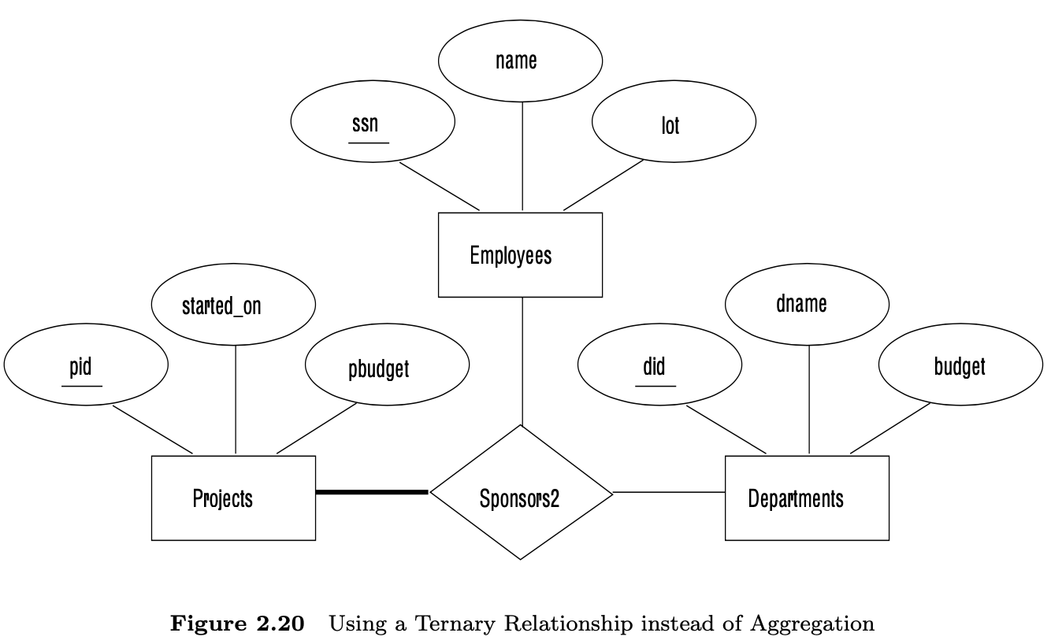
Toplama (Aggregation) ve Üçlü İlişkiler
Bölüm 2.4.5'te belirttiğimiz gibi, toplama veya üçlü ilişki kullanma seçimi esas olarak bir ilişki kümesini bir varlık kümesine (veya ikinci ilişki kümesine) ilişkilendiren bir ilişkinin varlığına göre belirlenir. Seçim ayrıca ifade etmek istediğimiz belirli bütünlük kısıtlamaları tarafından da yönlendirilebilir. Örneğin, Şekil 2.13'te gösterilen ER diyagramını ele alalım. Bu diyagrama göre, bir proje herhangi bir sayıda departman tarafından desteklenebilir, bir departman bir veya daha fazla projeye sponsor olabilir ve her sponsorluk bir veya daha fazla çalışan tarafından izlenir. Monitors'un until niteliğini kaydetmemize gerek yoksa, Şekil 2.20'de gösterildiği gibi makul bir şekilde üçlü bir ilişki, örneğin Sponsors2 kullanabiliriz.

Slide 52
Toplama (Aggregation) ve Üçlü İlişkiler
Her sponsorluğun (bir departman tarafından yapılan bir projenin) en fazla bir çalışan tarafından izlenmesi kısıtlamasını ele alalım. Bu kısıtlamayı Sponsors2 ilişki kümesi açısından ifade edemeyiz. Öte yandan, Şekil 2.13'teki toplanmış ilişki Sponsors'tan ilişki Monitors'a bir ok çizerek kısıtlamayı kolayca ifade edebiliriz. Dolayısıyla böyle bir kısıtlamanın varlığı, üçlü ilişki kümesi yerine toplamanın kullanılmasının bir başka nedeni olarak hizmet eder.

Slide 53
Büyük İşletmeler için Kavramsal Tasarım
Şimdiye kadar çeşitli uygulama kavramlarını ve ilişkilerini tanımlamak için ER modelinde bulunan yapılara odaklandık. Kavramsal tasarım süreci, uygulamanın küçük parçalarını ER diyagramları açısından tanımlamaktan daha fazlasını içerir. Büyük bir kuruluş için tasarım, birden fazla tasarımcının çabasını ve çok sayıda kullanıcı grubu tarafından kullanılan verileri ve uygulama kodunu gerektirebilir. Böyle bir ortamda kavramsal tasarım için ER diyagramları gibi yüksek düzeyli, semantik bir veri modeli kullanmak, yüksek düzeyli tasarımın diyagramatik olarak temsil edilebilmesi ve tasarım sürecine girdi sağlaması gereken birçok kişi tarafından kolayca anlaşılabilmesi gibi ek bir avantaj sunar.

Slide 54
Büyük İşletmeler için Kavramsal Tasarım
Tasarım sürecinin önemli bir yönü, genel tasarımın gelişimini yapılandırmak ve tasarımın tüm kullanıcı gereksinimlerini hesaba katmasını ve tutarlı olmasını sağlamak için kullanılan metodolojidir. Genel yaklaşım, çeşitli kullanıcı gruplarının gereksinimlerinin dikkate alınması, çakışan gereksinimlerin bir şekilde çözülmesi ve gereksinim analizi aşamasının sonunda tek bir küresel gereksinim kümesinin oluşturulmasıdır. Tek bir küresel gereksinim kümesi oluşturmak zor bir görevdir, ancak kavramsal tasarım aşamasının kuruluş genelindeki tüm verileri ve uygulamaları kapsayan mantıksal bir şemanın geliştirilmesiyle devam etmesini sağlar.

Slide 55
Büyük İşletmeler için Kavramsal Tasarım
Alternatif bir yaklaşım, farklı kullanıcı grupları için ayrı kavramsal şemalar geliştirmek ve ardından bu kavramsal şemaları entegre etmektir. Birden fazla kavramsal şemayı entegre etmek için varlıklar, ilişkiler ve nitelikler arasında ilişki kurmalı ve çok sayıda çatışma türünü (örneğin, adlandırma çatışmaları, alan uyumsuzlukları, ölçüm birimlerindeki farklılıklar) çözmeliyiz. Bu görev kendi başına zordur. Bazı durumlarda şema entegrasyonu kaçınılmazdır, örneğin bir kuruluş başka biriyle birleştiğinde, mevcut veritabanlarının entegre edilmesi gerekebilir. Şema entegrasyonu, kullanıcıların genellikle farklı kuruluşlar tarafından sürdürülen heterojen veri kaynaklarına erişim talep etmesiyle de önem kazanmaktadır.

Slide 56
Gözden Geçirme
Veritabanı tasarımının altı adımı vardır: gereksinim analizi, kavramsal veritabanı tasarımı, mantıksal veritabanı tasarımı, şema iyileştirme, fiziksel veritabanı tasarımı ve güvenlik tasarımı. Kavramsal tasarım, verilerin üst düzey bir tanımını üretmelidir ve varlık-ilişki (ER) veri modeli bu tasarım aşamasına grafiksel bir yaklaşım sağlar. (Bölüm 2.1)
ER modelinde, gerçek dünyadaki bir nesne bir varlık olarak temsil edilir. Bir varlık kümesi, yapısal olarak özdeş varlıkların bir koleksiyonudur. Varlıklar, öznitelikler kullanılarak tanımlanır. Her varlık kümesinin, her varlığı benzersiz şekilde tanımlamak için kullanılabilen anahtar adı verilen ayırt edici bir öznitelik kümesi vardır. (Bölüm 2.2)
Bir ilişki, iki veya daha fazla varlık arasındaki bir ilişkidir. Bir ilişki kümesi, aynı varlık kümelerinden varlıkları ilişkilendiren bir ilişki koleksiyonudur. Bir ilişkinin tanımlayıcı öznitelikleri de olabilir. (Bölüm 2.3)

Slide 57
Gözden Geçirme
Bir varlık kümesi S ile bir ilişki kümesi arasındaki bir anahtar kısıtlaması, S'nin her bir varlığının en fazla bir ilişkiye katılmasını gerektirerek ilişki kümesinin örneklerini kısıtlar. Bir varlık kümesi S ile bir ilişki kümesi arasındaki katılım kısıtlaması, S'nin her bir varlığının en az bir ilişkiye katılmasını gerektirerek ilişki kümesinin örneklerini kısıtlar. Zayıf bir varlığın kimliği ve varlığı, başka bir (sahip) varlığın kimliğine ve varlığına bağlıdır. Sınıf hiyerarşileri, yapısal olarak benzer varlıkları kalıtım yoluyla alt ve üst sınıflara düzenler. Toplama, kavramsal olarak bir ilişki kümesini bir varlık kümesine dönüştürür, böylece ortaya çıkan yapı diğer varlık kümeleriyle ilişkilendirilebilir. (Bölüm 2.4)
ER diyagramının geliştirilmesi önemli modelleme kararları içerir. Bir öznitelik veya varlık kümesi, bir varlık veya ilişki kümesi, ikili veya üçlü ilişki veya toplama kullanılıp kullanılmayacağına karar vermek için modellenen sorunun kapsamlı bir şekilde anlaşılması gerekir. (Bölüm 2.5)
Büyük işletmeler için kavramsal tasarım, birçok kaynaktan gelen ve birçok grup tarafından yönetilen verilerin dahil olması nedeniyle özellikle zordur. (Bölüm 2.6)

